Slide 2
Биография
Агния Львовна Барто — советский писатель, киносценарист, автор стихотворений для детей. Лауреат Ленинской и Сталинской премии второй степени.
Родилась 17 февраля 1906 года в Москве в семье ветеринара Льва Николаевича Волова. Училась в балетной школе. Первым мужем Агнии Львовны был поэт Павел Барто. Совместно с ним она написала три стихотворения — «Девочка-рёвушка», «Девочка чумазая» и «Считалочка». В 1927 году у них родился сын Гарик. Вскоре после его рождения супруги развелись. Весной 1945 года Гарик трагически погиб в возрасте 18 лет. Катаясь на велосипеде, он был сбит грузовиком.

Slide 3
Семья
Вторым мужем Агнии Львовны был советский теплоэнергетик член-корреспондент АН СССР Андрей Щегляев, вместе с которым они прожили почти 50 лет. От этого брака у них родилась дочь Татьяна Щегляева.
Первые опубликованные стихотворения «Китайчонок Ван Ли» и «Мишка-воришка».

Slide 4
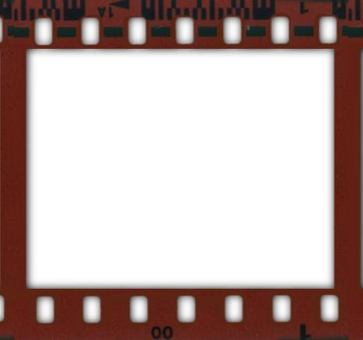
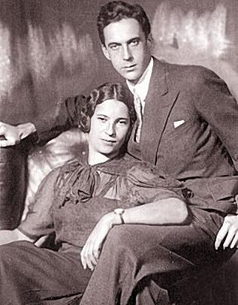
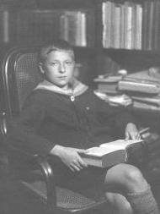
В кругу семьи
http://img11.nnm.ru/a/6/3/2/d/
87356e5be79c1f0c3e23934b81c.jpg
http://www.agniyabarto.ru/img/edgar-barto.jpg

Slide 5
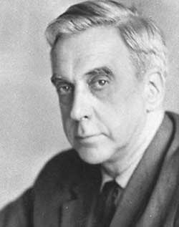
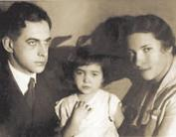
В кругу семьи
http://www.peoples.ru/art/literature/poetry
/contemporary/barto/barto_barto.jpg
http://www.agniyabarto.ru/00_barto-100-semeynoe-schastie-aif.htm

Slide 6
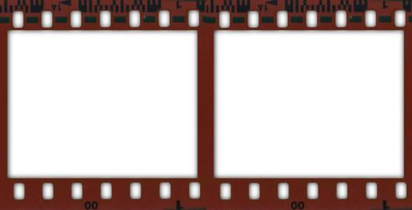
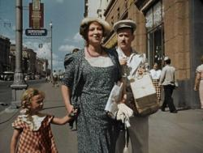
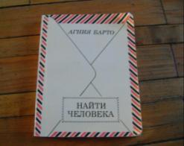
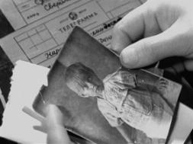
Творчество Агнии Барто
http://i067.radikal.ru/0911/61/
46db56d5c604.jpg
http://mexanik.net/wp-content/uploads/
2012/05/Ranevskaya-8.jpg
http://darudar.org/var/files/img/5c/a5/5ca5
030177547e99106aac5f00874abf_600.jpg
http://s5.afisha.net/Afisha7Files/UGPhotos/
113/1130c83b-d08c-4f98-bcc9-8678b6322a
74/p_F.jpg

Slide 7
В годы Великой Отечественной войны Барто
находилась в эвакуации в Свердловске, выезжала на фронт с чтением своих стихов, выступала на радио, писала для газет.
Её стихи военных лет (сборник «Подростки», 1943, поэма «Никита», 1945 и др.) носят в основном публицистический характер.
За сборник «Стихи детям» (1949) Агнии Барто была присуждена Государственная премия
(1950).

Slide 8
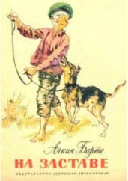
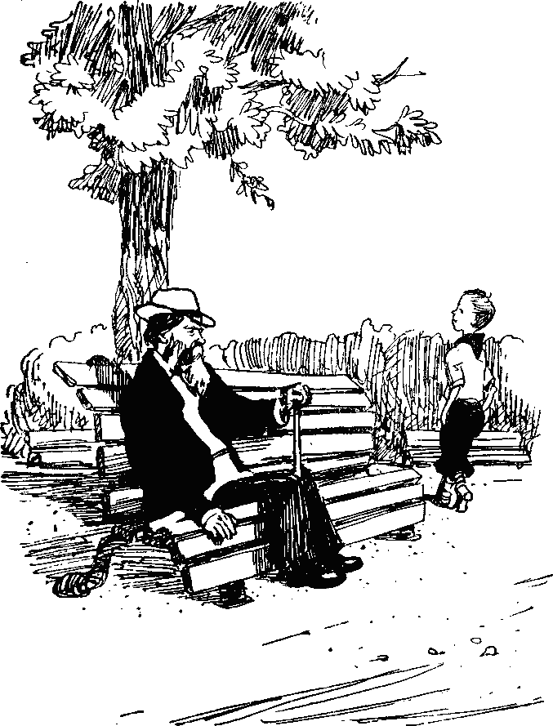
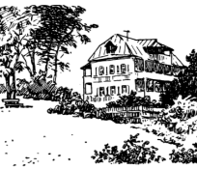
Стихи
Три очка за старичка
Звенигород

Slide 9
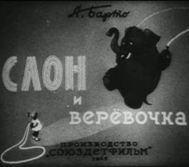
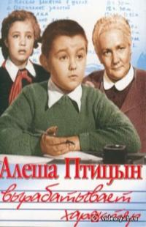
Киносценарии

Slide 10
книги

Slide 11
Найти человека
После выхода в свет поэмы «Звенигород», Агния Барто стала получать множество писем с просьбами помочь разыскать детей, также пропавших во время войны. Поэт не мог не отозваться на эти просьбы. Агния Барто стала вести передачи по радио. Благодаря Агнии Барто, ее пониманию детской психологии, ее энергии и настойчивости больше тысячи семейств нашли своих потерянных родных. Об этих поисках Агния Барто и написала книгу «Найти человека». ◦ Эта книга дважды — в 1969 и в 1975 годах — выходила в издательстве «Советский писатель».
http://darudar.org/var/files/img/5c/a5/5ca5
030177547e99106aac5f00874abf_600.jpg

Slide 12
Записки детского поэта
В этой книге Барто рассказывает о своих учителях, о тех встречах, что повлияли на нее, сформировали ее характер и творческий путь. Она училась у классиков-писателей и у юных читателей, проверяя новые стихи на встречах с детьми: если на какой-то строчке слушатели отвлеклись, строчка должна быть вычеркнута, даже если на бумаге смотрится неплохо, утверждала Барто, раскрывая свою «кухню». Результат такого подхода до сих пор поражает легкостью и отточенностью. «Записки детского поэта» — очень познавательная книга.
http://static.ozone.ru/multimedia/
books_covers/1003376835.jpg

Slide 13
Работа на радио
В 1947 году Агния Барто опубликовала поэму "Звенигород" — рассказ о детях, потерявших родителей во время войны. Поэму она написала после посещения реального детского дома в подмосковном городке Звенигороде. В тексте, как обычно, она использовала свои разговоры с детьми.
После выхода книги ей пришло письмо от одинокой женщины, во время войны потерявшей свою восьмилетнюю дочь. Обрывки детских воспоминаний, вошедшие в поэму, показались женщине знакомыми. Она надеялась, что Барто общалась с ее дочерью, пропавшей во время войны. Так оно и оказалось: мать и дочь встретились спустя десять лет.

Slide 14
«Ищу человека»
В 1965 году радиостанция "Маяк" начала транслировать передачу "Ищу человека". Поиск пропавших людей при помощи СМИ не был изобретением Агнии Барто — такая практика существовала во многих странах. Уникальность заключалась в том, что в основе поиска лежали детские воспоминания.
"Ребенок наблюдателен, он видит остро, точно и часто запоминает увиденное на всю жизнь, — писала Барто. — Не может ли детская память помочь в поисках? Не могут ли родители узнать своего взрослого сына или дочь по их детским воспоминаниям?" Этой работе Агния Барто посвятила девять лет жизни. Ей удалось соединить 927 разрушенных войной семей.

Slide 15
Детям всей земли
Много тысяч людей нашей страны знают стихи Агнии Барто. Читали их, когда были маленькими, и запомнили на всю жизнь. А чтобы эти стихи могли прочитать дети других стран, их перевели и напечатали на узбекском, на грузинском, на украинском языках. Книжки Барто знают и в Польше, и в Венгрии, и во Франции, и во многих других странах.
http://t.foto.radikal.ru/0703/1ee0a7c6ba47.jpg
http://www.youtube.com/watch?v=IXE7spX2YM4

Slide 16
Награды:
Сталинская премия второй степени (1950) — за сборник «Стихи детям»;
Ленинская премия (1972)— за книгу стихов «За цветами в зимний лес»;
орден Ленина;
орден Октябрьской Революции;
два ордена Трудового Красного Знамени;
орден «Знак Почёта»;
медаль «За спасение утопающих»;
медаль «Шахтёрская слава» I степени;
орден Улыбки;
Международная премия имени Х. К. Андерсена (1976);
Международная Золотая медаль имени Льва Толстого «За заслуги в деле создания произведений для детей и юношества» (1988).

Slide 17
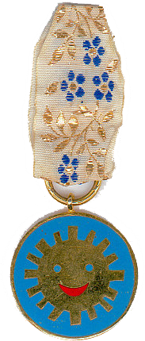
Орден Улыбки
Орден Улыбки (польск. Order Uśmiechu) — вначале польская, а затем международная награда, присуждаемая известным людям, которые доставляют детям радость.

Slide 18
Агния Барто

